Slide 1

Fecha | 14/07/2026
Organización de Lenguajes y Compiladores 2
Escuela de Ingeniería de Ciencias Y Sistemas
Tutor: Diego Felipe Cali Morales

Slide 2

Semana de Diagnóstico

Slide 3
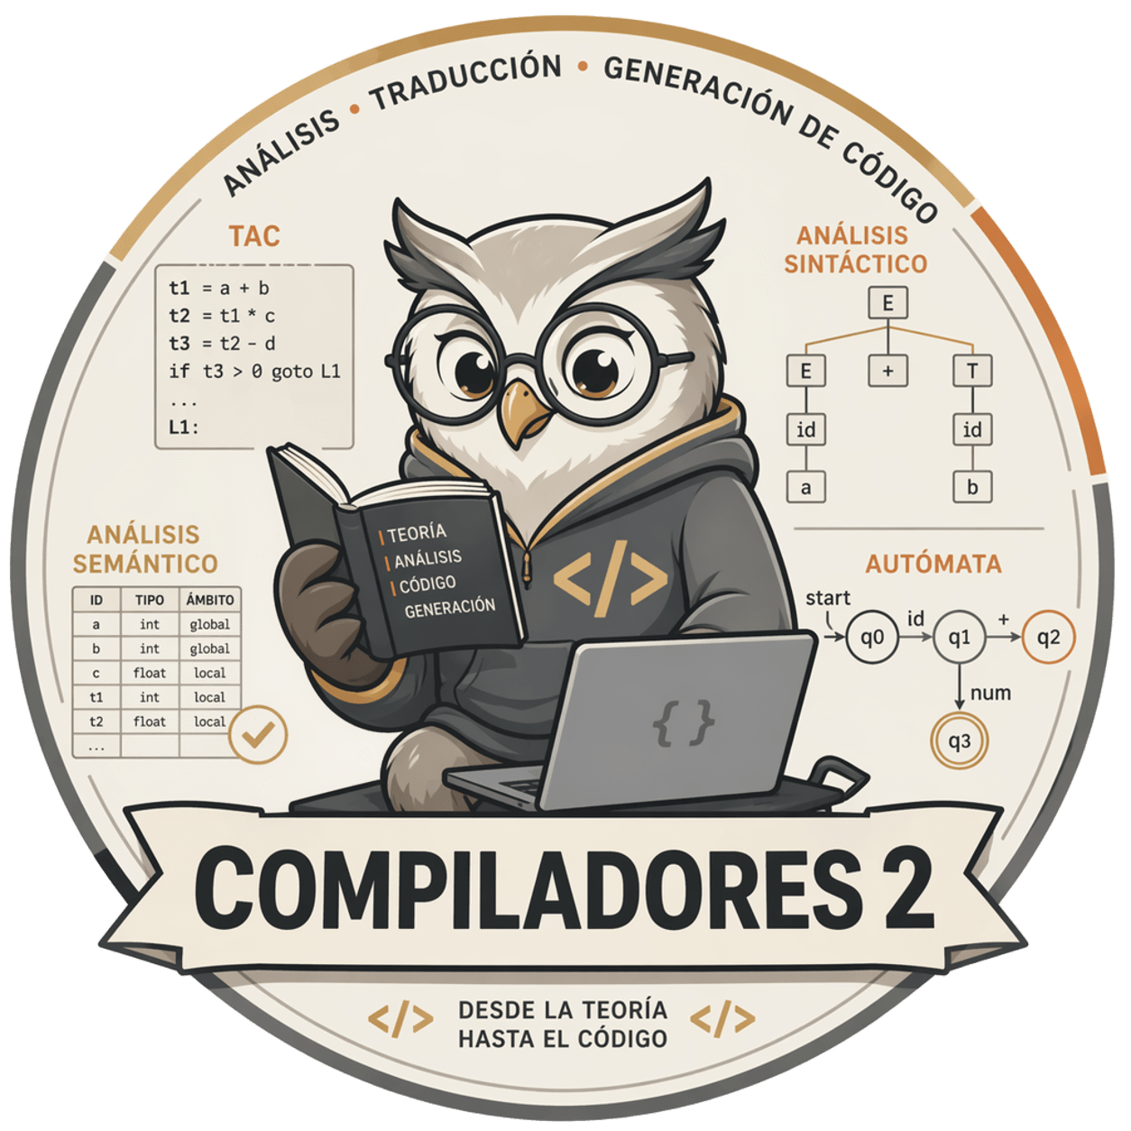
Agenda
Bienvenida y Presentación
Evaluación de Conocimientos Previos
Presentación de Estudiantes
Senso de Horarios de Calificación
Programa del Curso
Evaluación de Conocimientos del Curso Actual

Slide 4
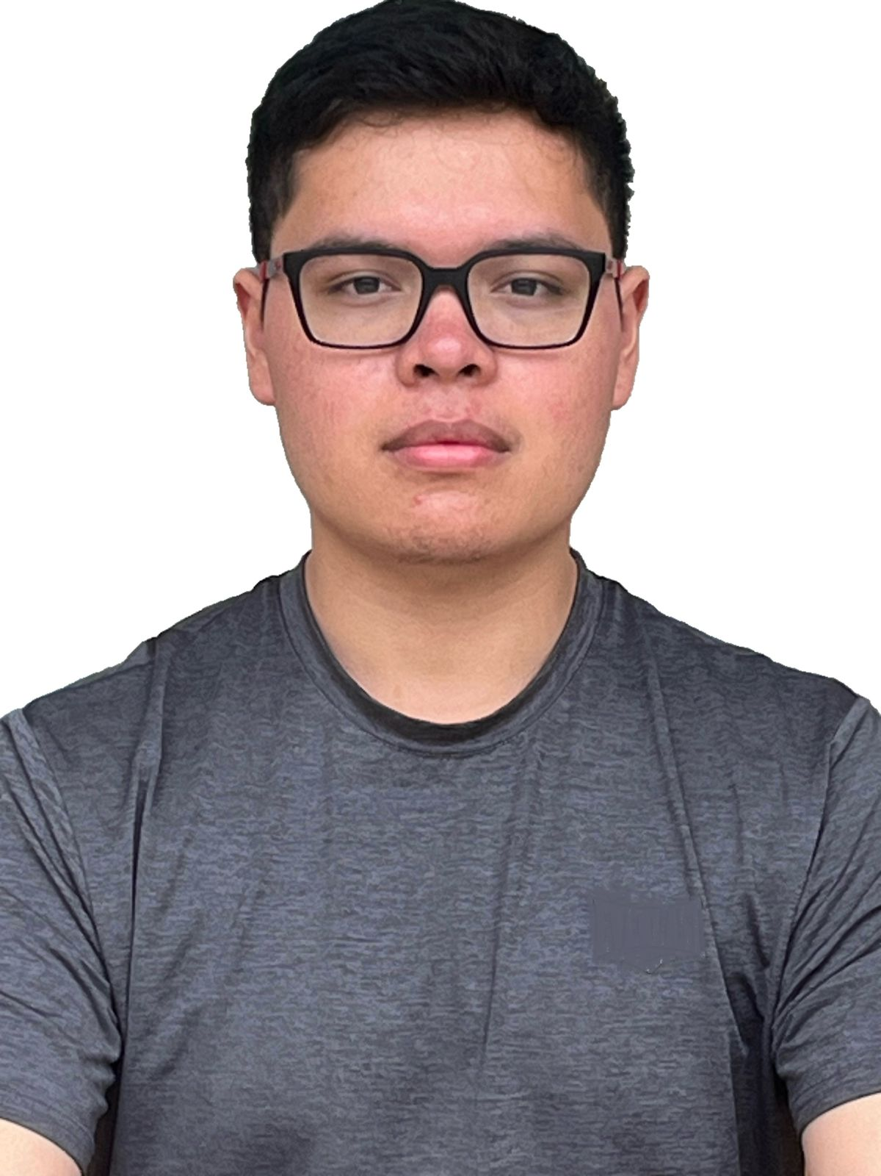
Presentación del Tutor
Resolución de Dudas
Proveer Material de Apoyo
Proveer Ejercicios de Práctica
Apoyo Técnico

Slide 5
Evaluación de Conocimientos Previos
Preguntas

Slide 6
Presentación de Estudiantes
¡Conozcámonos un poco!

Slide 7
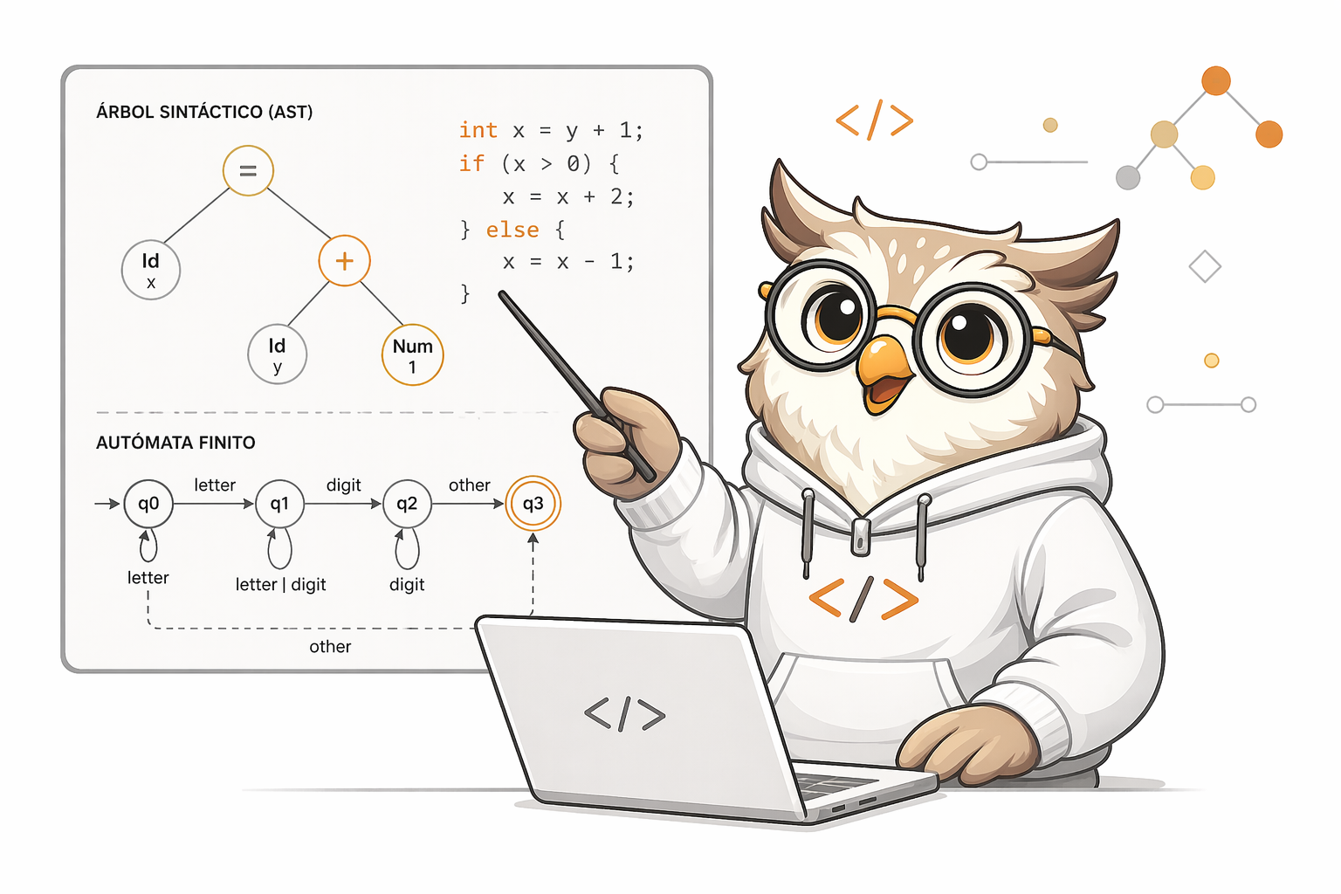
Consejos para una participación exitosa
Tu opinión es importante: atrévete a compartir tus ideas.
Nadie aprende sin equivocarse: participa aunque no estés completamente seguro.
Cada pregunta ayuda a comprender mejor los conceptos y beneficia a todo el grupo.
Explicar tu razonamiento es tan valioso como llegar a la respuesta correcta.
Participar con confianza fortalece tu aprendizaje y tus habilidades profesionales.

Slide 8
Senso: Horarios de Calificación

Slide 9
Programa del Curso

Slide 10
Evaluación de Conocimientos Actuales
Preguntas

Slide 11

Motivaciones para estudiar compiladores
Aprenderás a…
Integrar múltiples áreas de la Ciencias de la Computación en un solo sistema.
Razonar con precisión usando gramáticas y análisis formal.
Entender qué ocurre entre escribir código y su ejecución en máquina.
Aplicar estructuras de datos y algoritmos en problemas complejos.
Desarrollar intérpretes, editores y herramientas de análisis.
Sentar bases para áreas como la Inteligencia Artificial.
Comprender y diseñar lenguajes de programación.

Slide 12
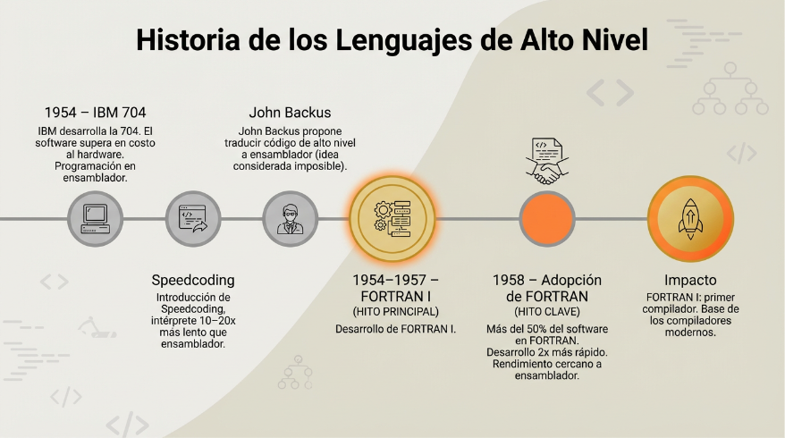

Breve Historia del Compilador

Slide 13
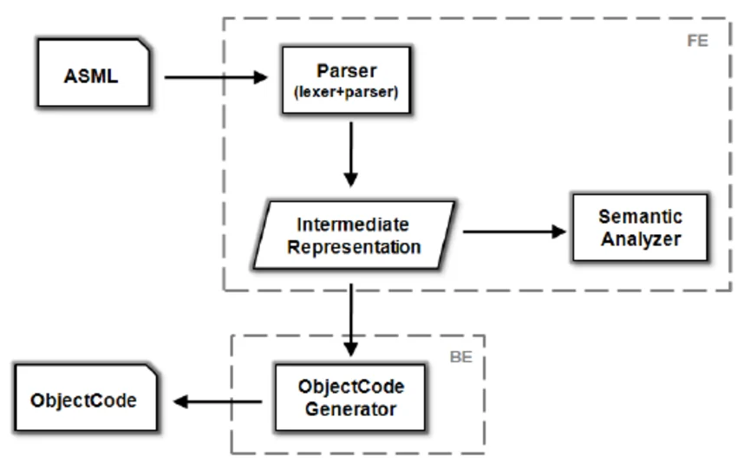
Estructura de un Compilador
Análisis Léxico - Identificar palabras (tokens)
Análisis Sintáctico - Identificar sentencias
Análisis Semántico - Analizar sentido
Generación de Código - Traducción
Optimización - Edición

Slide 14
Tarea de Repaso
Validemos conocimientos previos

Slide 15


Slide 16

“En el ámbito profesional, no basta con tener buenas ideas; también es necesario expresarlas, defenderlas y discutirlas con otras personas. La clase es un espacio seguro para practicar estas habilidades, aprender de los errores y desarrollar la confianza que les ayudará en su futuro laboral.”

